Slide 1
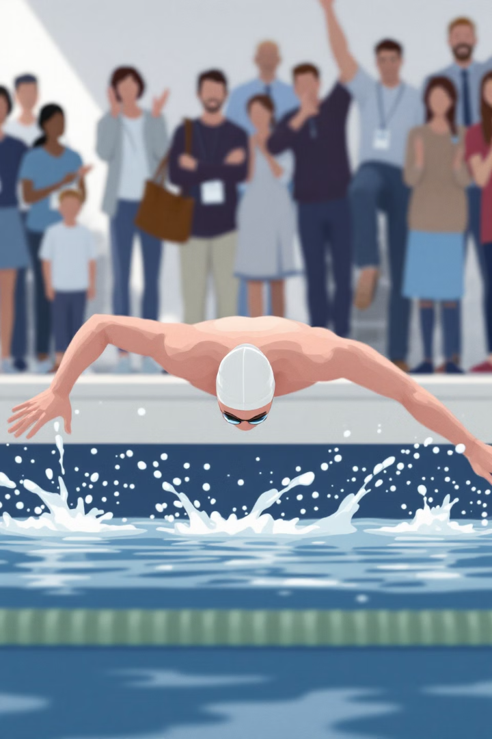
チャレンジコースのゴール
人＆競泳選手としての輝き
チャレンジコースの目標は、人としても競泳選手としても輝く存在になることです。 自然と周りから応援される人になり、潜れるスプリンターを目指します。

Slide 2
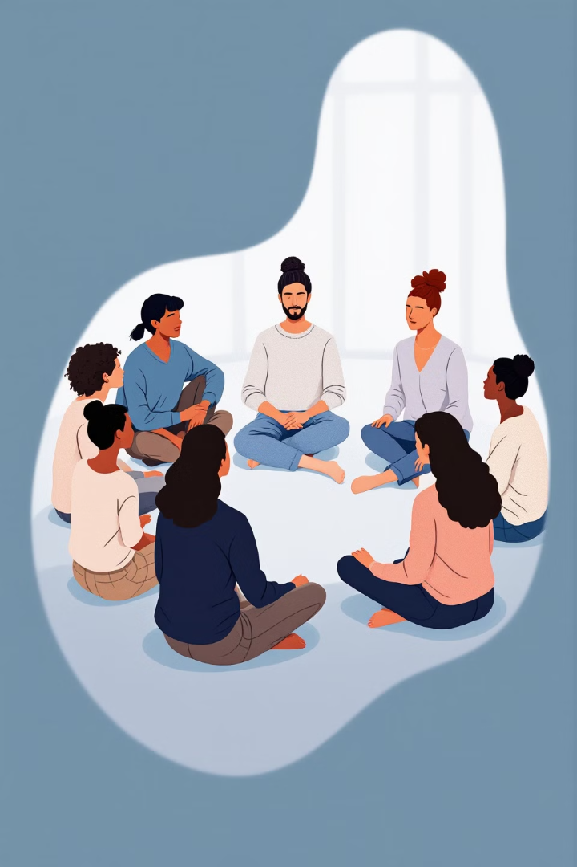
人として輝くための要素
1
自己管理力
時間の管理や感情のコントロールを行う力です。時間を守り、正しい言葉遣いをします。
2
共感力と思いやり
他人の気持ちを理解し、寄り添う力です。相手の立場に立って考えることが大切です。
3
コミュニケーション能力
自分の考えや気持ちを正しく表現する力です。挨拶もその一つです。

Slide 3
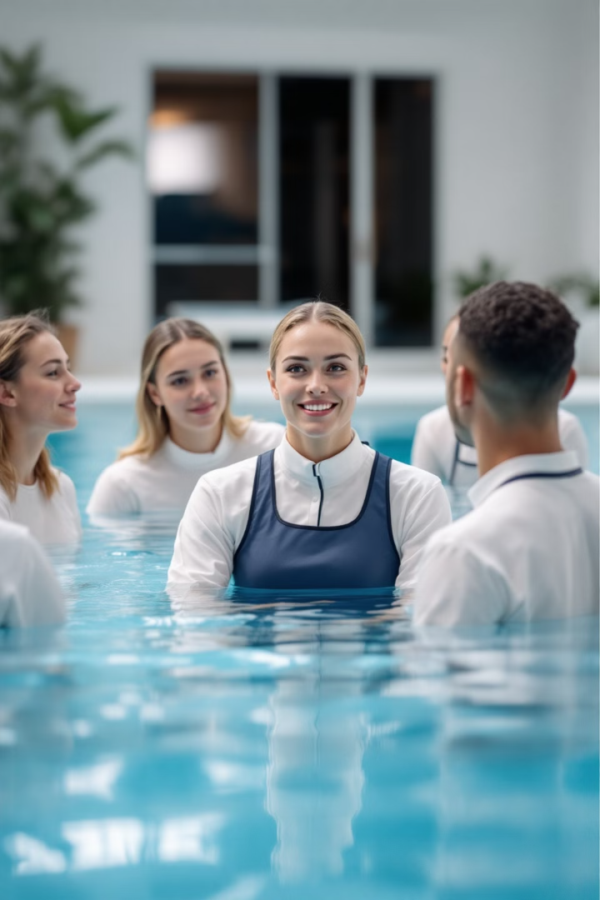
人間力を高める方法
1
責任感
役割を果たし、約束を守り、自分で立てた目標に向かって努力します。
2
リーダーシップ
全員を目標に導き、チームのために動き、お手本となる行動をします。
3
積極的な交流
様々な人と関わり、他の人の良いところに注目しながら人間力を高めます。

Slide 4
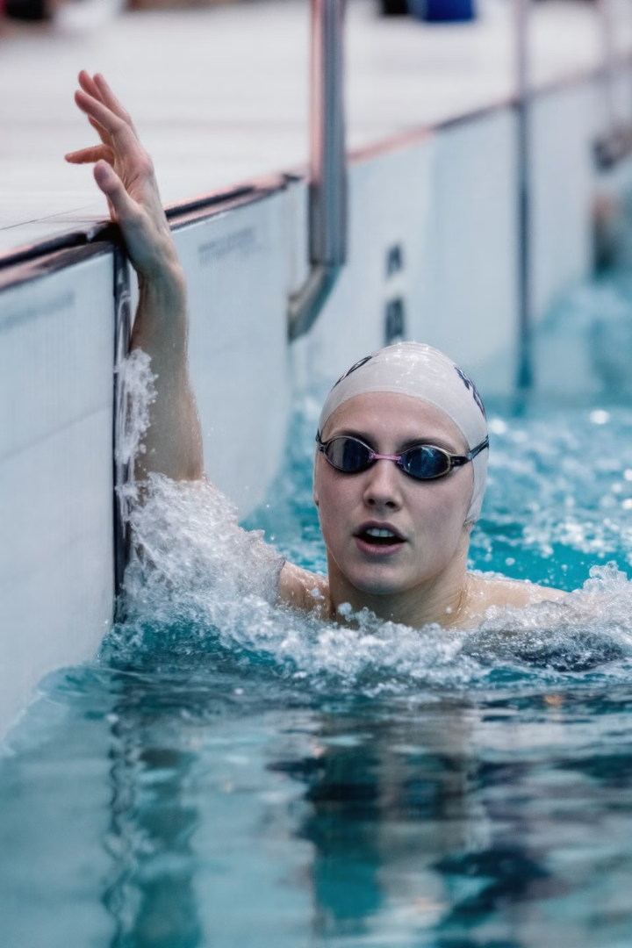
競泳選手として輝くための条件
勝負に勝つ
競技の世界では、勝負に勝ち、頂点に立つことが重要です。
自分に合った種目
自分に合った種目や泳ぎ方で勝負することが大切です。
正しい努力
頂点に立つためには、正しい努力が欠かせません。

Slide 5
はまスイの特徴と競泳種目
はまスイの特徴
競泳種目の分類
オススメ種目
15m×3コースのプールが特徴です。 この環境を最大限に活かすことが重要です。
スプリント種目（50m以下）、ミドル種目（100m, 200m）、ロング種目（400m以上）があります。
15mプールを活かすなら、50m種目で勝負することが現実的です。 100mも練習しておくと良いでしょう。

Slide 6




15mプールの利点
ターン回数
15m制限対策
壁際テクニック
ターンの回数が多いため、ターン技術を磨きやすいです。
浮き上がり15m制限の対策練習がしやすいです。
スタートやターンなど、壁際のテクニックを磨きやすいです。

Slide 7

効果的な練習方法
メニューのねらいを理解
考えて練習する
年齢やレベルに関係なく同じメニュー
個人の目標に合わせて取り組む
壁際のテクニックを重視
スタート、ターン、浮き上がりを練習

